Slide 1
Visual C#.NET程序设计
河北大学
网络空间安全与计算机学院

Slide 2






第一章 C#概述
1.1
C#简介
1.2
C#程序的开发环境
1.3
C#程序入门

Slide 3
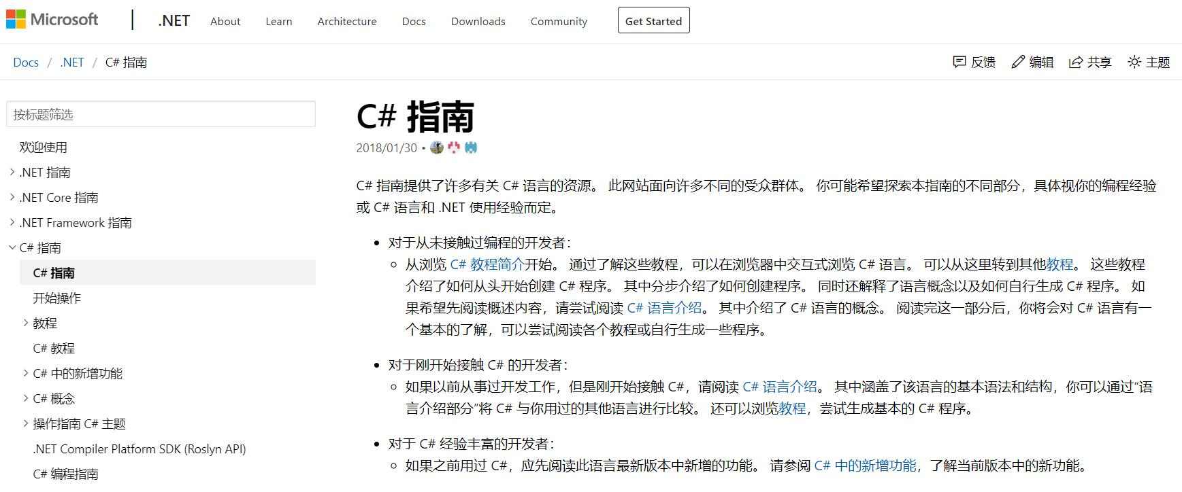
1.1 C#简介
读作“C Sharp”
一种简单易用的新式编程语言，不仅面向对象，还类型安全。
C# 源于 C 语言系列，C、C++、Java 和 JavaScript 程序员很快可以上手使用。
https://docs.microsoft.com/zh-cn/dotnet/csharp/
https://docs.microsoft.com/zh-cn/visualstudio/get-started/csharp/?view=vs-2019

Slide 4
C# 发展历史
https://docs.microsoft.com/zh-cn/dotnet/csharp/whats-new/csharp-version-history
Visual Studio 97 - 1997年
Visual Studio 6.0 - 1998年
Visual Studio 2002 （7.0） - C# 1.0
Visual Studio 2017 （15.0） - C# 7.0
Visual Studio 2019 （16.0） - C# 8.0

Slide 5

1.2 C#程序开发环境
https://visualstudio.microsoft.com/zh-hans/downloads/

Slide 6
1.2.1 Visual Studio.Net的基本操作
1. 应用程序项目的创建与打开
  新建项目
  打开项目
2. 应用程序项目的设计与编辑
3. 应用程序项目的调试与生成

Slide 7
1.2.2 解决方案和项目文件的组织结构
扩展名 | 名称
.sln | Visual Studio .Net解决方案文件
.csproj | Visual C#项目文件
.cs | Visual C#源代码文件
.resx | 资源文件
.aspx | Web窗体文件
.asmx | XML Web服务文件

Slide 8
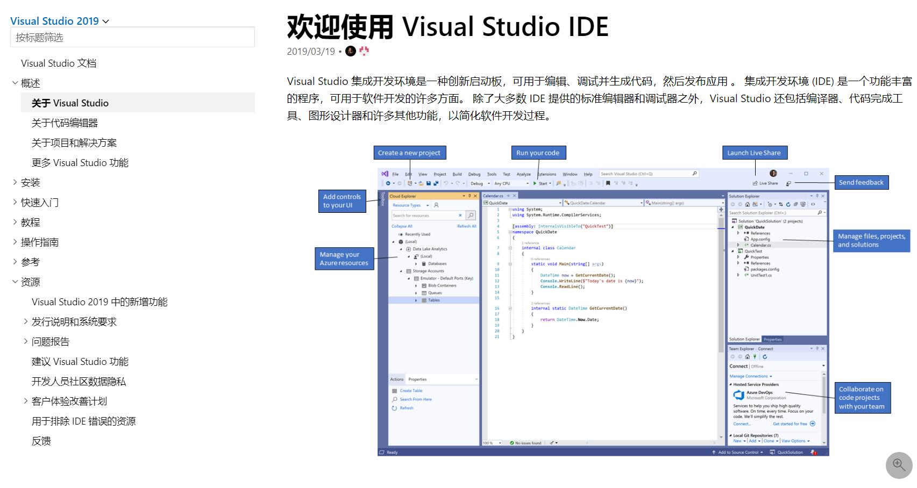
1.2.3 Visual Studio.Net的帮助

Slide 9
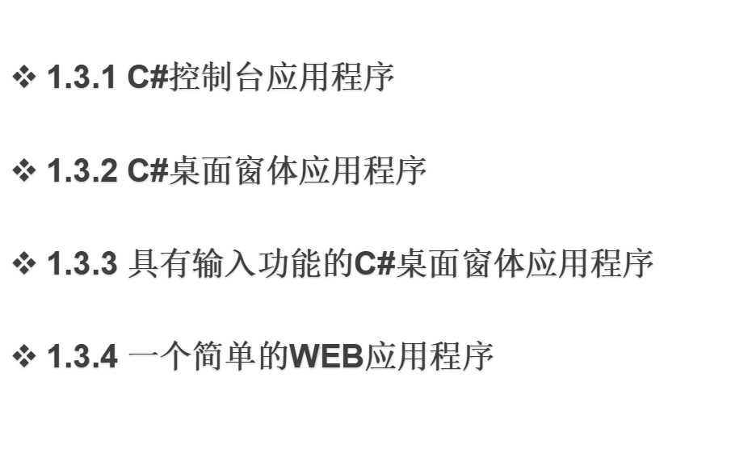
1.3 C#程序入门

Slide 10

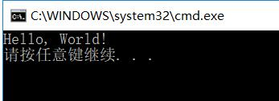
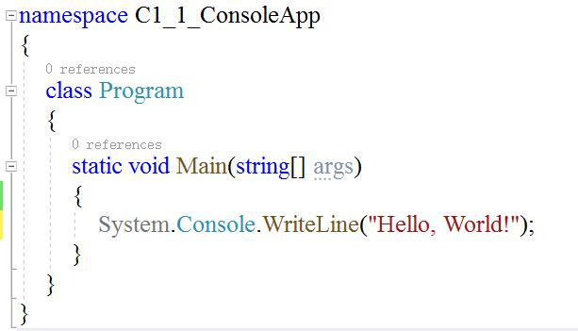
1.3.1 一个简单的C#控制台应用程序
实例1-1：设计C#控制台应用程序，效果如下图：

Slide 11
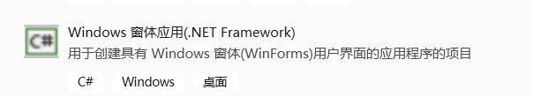
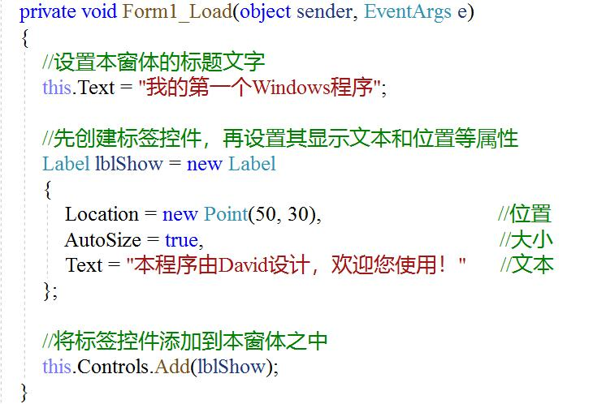
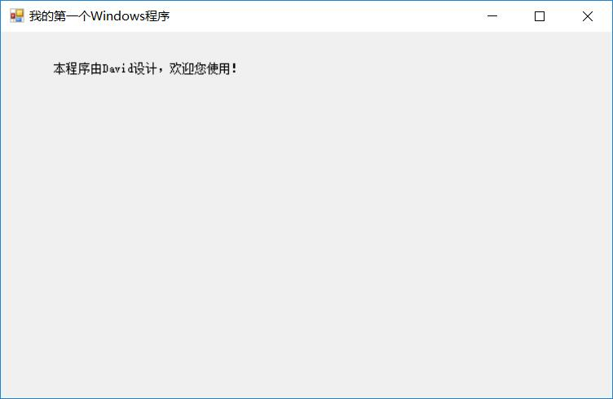
1.3.2 一个简单的Win 32应用程序
实例1-2：设计一个C# Windows窗体应用程序，效果如下图所示

Slide 12
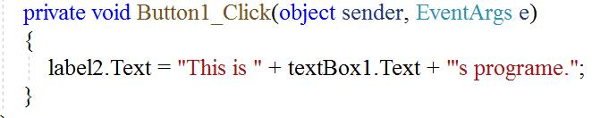
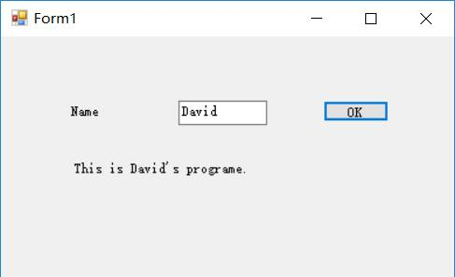
1.3.3 一个具有输入功能的
Win 32应用程序
实例1-3：设计一个C# Windows应用程序，效果如下图所示

Slide 13

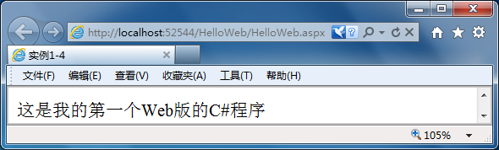
1.3.4 一个简单的WEB应用程序
实例1-4：设计一个C# Web应用程序，效果如图所示。

Slide 14
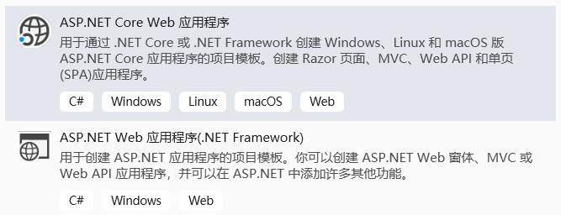
ASP.NET Core
ASP.NET Core 是一种全新的跨平台开源 .NET 框架，用于在 Windows、Mac 或 Linux 上生成基于云的新式 Web 应用程序。
https://docs.microsoft.com/zh-cn/aspnet/?view=aspnetcore-2.1#pivot=core&panel=core_overview

